Slide 1
İstatistik ve Olasılık
Prof.Dr. Asaf Varol
Yazılım Mühendisliği, Fırat Üniversitesi
2019

Slide 2
Teori ve Sosyal Araştırma
Hafta 2 Bilimsel Araştırma

Slide 3
Anahtar Sorular
Paradigma nedir? Neden paradigmaları bilmemiz gerekiyor? Sosyal bilimlerdeki önemli paradigmalar nelerdir?
Sosyal teorinin elemanları nelerdir?
Bilimsel araştırma yapma modelleri nelerdir?
-Tümdengelim(Geleneksel)
-Tümevarım

Slide 4
İçindekiler
Sosyal Bilim Paradigmaları
Sosyal Teori Elemanları
Tümdengelim
Tümevarım

Slide 5
Sosyal Bilim Paradigmaları
Paradigmalar: “gözlemlemek ve anlamak için bir model veya referans çerçevesi” veya “Dünya Görüşleri” Creswell (2014) : eylemi yönlendiren temel bir inanç seti. “Araştırmacının çalışmaya getirdiği araştırmanın yapısı ve dünya hakkında genel bir felsefi yönelim”
Paradigmalar ne doğru ne de yanlıştır.
Bazıları popüler bazıları değildir.
Neden paradigmaları öğreniriz?
* Farklı paradigmalar altında çalışan diğer kişilerin görüş ve eylemlerini anlamak için.
* Paradigmamızın dışına çıkmak için kendimize yardım etme.

Slide 6
Sosyal Bilim Paradigmaları
Pozitivizm
- Erken Pozitivizm
* Auguste Comte(1857-1978); Toplum bilimsel olarak çalışılabilecek bir olgudur.
* Baskın dini paradigmaya bir tepki (Her şey Tanrının iradesinin bir yansımasıdır)
- Pozitivizm
* Rasyonel ispat/çürüme bilimsel iddialarına dayanan bir felsefi sistem.
* Bilinen bir nesnel gerçekliği varsayar
* Örn: Mutluluk seviyesi ölçülebilir.(John Stuart Mill 1806-1873)

Slide 7
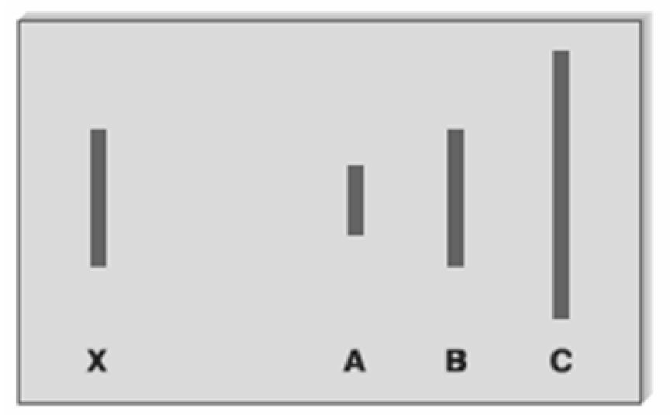
Sosyal Bilim Paradigmaları
Yeniden Değerlendirilen Rasyonel Nesnellik
- Auguste Comte(1978-1857); Toplumun bilimsel olarak çalışılabilecek bir olgu olduğunu iddia etti.
- Gerçekten mi? İnsanlar her zaman rasyonel davranır mı? Asch Deneyi videosuna bak (1958). (https://www.youtube.com/watch?v=qA-gbpt7Ts8)

Slide 8
Sosyal Bilim Paradigmaları
- Pozitivizm Eleştirileri
* İnsanlar her zaman rasyonel değildir
* Araştırmacılar / Bilim insanları da değer bakımından tarafsız değillerdir.
- Postpozitivizm
* Postpozitistler önyargıların olası etkilerini tanımlayarak tarafsızlık peşinde koşarlar
* Araştırmacının teorileri, geçmişi, bilgisi ve değerleri gözlemlenenleri etkileyebilir
* Postpozitivistler bir realitenin var olduğuna inanırlar, ancak bunun sadece kusurlu ve olasılıklı olarak bilinebileceğini savunurlar.

Slide 9
Sosyal Bilim Paradigmaları
Çatışma Paradigmaları
* İnsan davranışını başkalarına hükmetmek ve hükmedilmekten kaçınma girişimleri olarak gören bir paradigma.
* Bir sosyal grubun; sosyal, politik veya maddi eşitsizliğini vurgular.
* Karl Marx(1818-1883); sosyal davranış en iyi çatışma süreci olarak açıklanır
* Michel Chossudovsky; Uluslar arası ve küresel rekabet. (1997)
* Rekabet olan herhangi bir gruba uygulanabilir, bir kuruluştaki farklı bölümler arasındaki ilişkiler veya bir politika sorununda hissedarlar arasındaki çatışmalar gibi.
* Örn; Nükleer enerji politikasının geliştirilmesinde hissedarların rolü
* Örn; aile bireyleri arasındaki çatışma

Slide 10
Sosyal Bilim Paradigmaları
Yapısal işlevsellik
- Sosyal fenomenleri, her biri bütünün işleyişine hizmet eden bölümlere ayıran bir paradigma -Bir sosyal varlık bir organizma olarak görünebilir.
- Bir sosyal sistem içerisinde enstitünün işlevi, normları ve yapısına odaklanılır.
* Örn; Eğitimimin işlevi nedir? Eğitim toplum refahına nasıl katkıda bulunur? Eğitim ve sosyal sistemin diğer olguları arasındaki ilişkiler nelerdir?

Slide 11
Sosyal Bilim Paradigmaları
Sembolik Etkileşim
- İnsan davranışını, sosyal etkileşimler yoluyla anlamın yaratılması olarak gören ve bu anlamlar ile sonraki etkileşimin belirlendiği paradigma.
- Bireylerin özelliklerine veya sosyal yapılarına odaklanmak yerine, bireylerin birbirleriyle nasıl etkileşim kurduklarıyla ilgilenir .
- Kendimizi başkalarının bakış açılarıyla anlıyoruz *Örn; Bir kızın ailesini ziyaret etmek.
*Örn; Sembolik etkileşim ve tüketici davranışları.

Slide 12
Sosyal Bilim Paradigmaları
Feminist Paradigma
- (1) toplumu kadınların deneyimleriyle görüp anlayan ve / veya (2) kadınların toplumdaki genel olarak yoksun durumunu inceleyen paradigmalar.
- Feministler diğer paradigmaların ortaya koyamadığı sosyal hayatın farklı açılarına dikkat çeker. Kadınlar erkekler için geçerli olmayan statüleri ve deneyimleri hakkında bilgi sahibidir.
Kadınlara karşı muamele ve baskı deneyimi ile ilgili.
*Örn; Çalışma alanında cam tavan, halka açık alanda emzirme

Slide 13
Sosyal Bilim Paradigmaları
Pragmatizm (Faydacılık)
- Araştırma probleme yöneliktir ve sorunlara çözüm belirlemeye odaklanır
-Sosyal olguyu gözlemlemek ve açıklamak için tek bir bakış açısı yoktur ve araştırmacılar problem hakkında bilgi edinmek için birden fazla yaklaşım kullanabilir.

Slide 14
Sosyal Teori Elemanları
Fiziksel olgunun doğasını açıklayabilecek evrensel yasalara sahip olan doğa bilimlerinin aksine, tüm sosyal etkinliklere uygulanabilecek ve açıklayabilecek evrensel bir yasa yoktur.
Sosyal bilimciler sosyal örüntüleri tanımlamak, açıklamak veya tahmin etmek için teoriler geliştirirler.

Slide 15
Sosyal Teori Elemanları
- Teoriler; Sosyal yaşamın bazı yönlerini açıklamaya yönelik birbiriyle ilişkili ifadelerin sistematik kümeleri.
- Kavramlar; Teorinin temel yapıtaşları
- Değişkenler; Kavramların özel çeşitleri
- Aksiyomlar; bir teorinin temelini oluşturan temel sav
- Öneri; Aksiyomatik temelden türetilen, kavramlar arasındaki ilişkiler hakkında belirli sonuçlar
- Hipotez; Daha genel bir önermeden sonra gelen ampirik gerçeklik hakkındaki test edilebilir beklenti

Slide 16
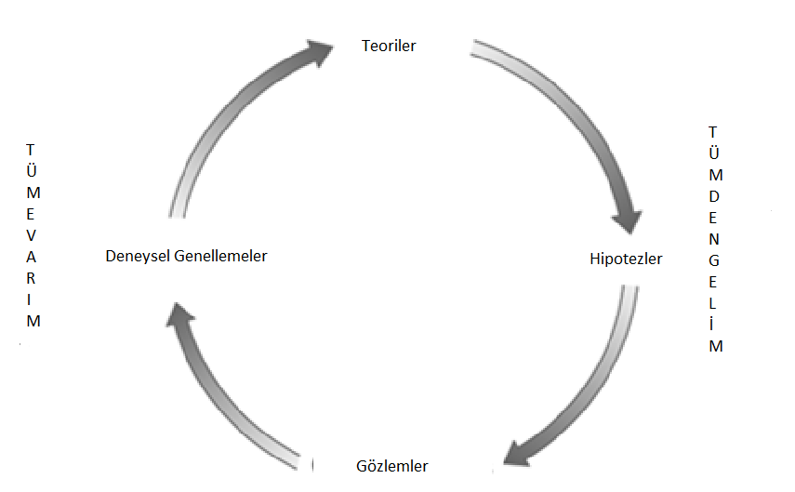
Tümdengelim ve Tümevarım
- Tümevarım- Genel ilkelerin belirli gözlemlerden geliştirildiği mantıksal mod.
- Tümdengelim- Hipotezlerin belirli beklentilerinin genel ilkeler temelinde geliştirildiği mantıksal model.

Slide 17
Tümdengelim
Tümdengelim işlemi (Geleneksel Bilim Modeli)
-Teori; Bilim adamları araştırma yaparken kavramlardan oluşan bir teori ile başlarlar.
-Operasyonelleşme: kavramlar soyut olabilir, araştırmacının kavramları ölçülebilir değişkenlere dönüştürmesi gerekir.
-Operasyonel Tanım; Gözlemin kesin olması ve başkalarıyla iletişim kurabilmesi için araştırmacıların değişkenlere net bir tanım vermesi gerekir.
-Gözlem; Verileri toplamak için vakanızın üzerinde gözlem yapın, böylece değerleri tanımlanmış değişkenlere atayabilirsiniz. Bu değer ile hipotezi test edebilir ve bulguları doğrulayabilirsiniz.

Slide 18
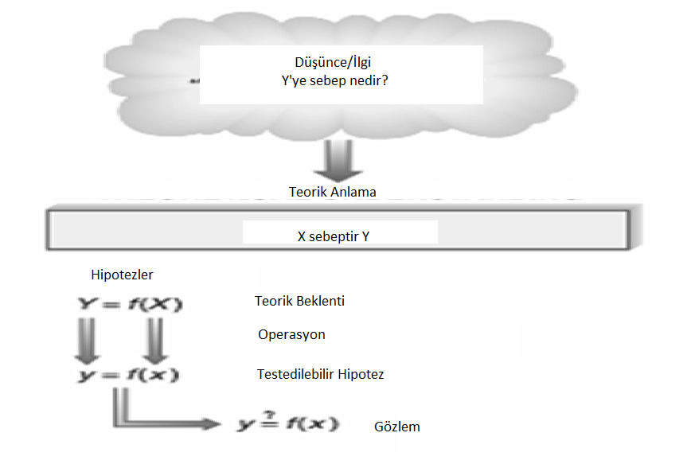
Tümdengelim
Tümdengelimli akıl yürütme süreci bu şekille gösterilebilir.
Tümdengelim modeli, pozitivizm inancıyla geliştirilmiştir ve nicel yöntemler kullanma eğilimindedir.
Tümdengelimsel bilimsel araştırma modeli, ampirik gözlemlerle test edilebilecek hipotezlerle sonuçlanan belirleme işlemine tabi tutulan, bazen belirsiz veya genel bir soru ile başlar.

Slide 19
Tümdengelim
-Tümdengelim araştırması yapmak
* Konuyu belirleyin
* Araştırmanızın ele almak istediği olguların aralığını belirtin
* Bu değişkenler arasındaki ilişkileri tanımlayan teorileri öğrenin
* Temel kavram ve değişkenlerinizi operasyonel hale getirin
* Değişkenlerle ve tanımlanmış ilişkilerle test edilebilir hipotezler geliştirin
* Gözlem yapın ve veri toplayın
* Hipotezi test etmek için verileri kullanın ve değişkenler arasındaki ilişkileri belirleyin.

Slide 20
Tümdengelim
Tümdengelim işlemi
*Konu-Online alışverişe yönelik müşteri sadakatini etkileyen faktörler.
*Olguların Aralığı; Online alışverişlerde memnuniyetin ve güvenin müşteri sadakatine etkisi
*Teori; Memnuniyet ve güvenin müşteri sadakati üzerine olumlu etkisi vardır.
*Ana kavramlar ve değişkenlerin tanımı;
*Memnuniyet; müşterinin online alışveriş sitelerinde alışveriş deneyimine yönelik memnuniyet düzeyi
*Güven; Müşterinin online alışveriş sitelerine olan güven düzeyi *Müşteri sadakati; Kuruluşunuzun ürün / hizmet teklifinin en iyi seçenek olduğuna inanmaya devam eden bir müşteri. Müşteri sadakati şu şekilde ölçülebilir; Web sitesinden ürün ve hizmet satın almaya devam etme olasılığı.

Slide 21
Tümdengelim
- Hipotezler geliştirme
* Birinin memnuniyeti arttıkça, o kişinin online alışverişe olan bağlılığı artar
* Birinin güveni arttıkça, o kişinin online alışverişe olan bağlılığı artar
* Gözlem yapın: anket yapmak için müşterilere anket dağıtın
* Verileri analiz edin, hipotezleri test edin ve online alışverişlerde memnuniyet, güven ve müşteri sadakati arasındaki ilişkileri belirleyin

Slide 22
Tümevarım
Sosyal yaşamın yönlerini inceleyin ve nispeten evrensel ilkelere işaret edebilecek kalıpları keşfetmeye çalışın
Tümevarım postpozitivizm inancıyla geliştirilmiştir ve nitel yöntemler kullanma eğilimindedir.
Tümevarım gözlemle başlar. örüntülerden
Gözlem yoluyla, araştırmacılar örüntüleri belirlemeye ve örüntülerden teoriler üretmeye çalışırlar.

Slide 23
Tümevarım
Tümevarım işlemi
1) Araştırmacı bilgi toplar.
2) Araştırmacı katılımcılara açık uçlu sorular sorar.
3) Araştırmacı temalar veya kategoriler oluşturmak için verileri analiz eder.
4) Araştırmacı temalardan veya kategorilerden genel bir örüntü arar.
5) Araştırmacı geçmiş tecrübelerden genelleme ortaya çıkarır.

Slide 24
Tümevarım
Tümevarım araştırma yapma örneği
-Konu; Kentsel alanda ekonomik gelişme ve yoksul topluluk * Bir topluluk seçin, toplumdaki toplumsal gerçekleri gözlemleyerek, insanlarla konuşarak, topluluk içinde yaşayarak ve topluluk faaliyetlerine katılarak öğrenir
* Topluluktaki sosyal yapıları ve etkileşim örüntülerini bulun; topluluktaki alt gruplar, sosyal liderler, topluluk içindeki suçlar, politikacılar, suç ve siyaset arasındaki ilişki, suç ve alt gruplar, politikacı ve sosyal yapı…
* Yoksul toplulukların gelişimini kısıtlayan sosyal yapı faktörlerini genelleştirin.

Slide 25
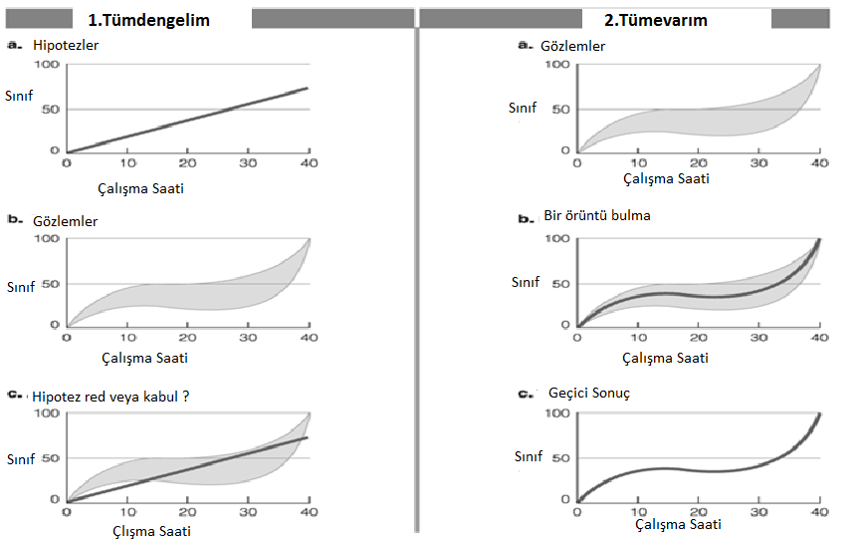
Tümdengelim ve Tümevarım
Tümdengelim ve tümevarım araştırma mantığı arasındaki farkı karşılaştırın

